Slide 1
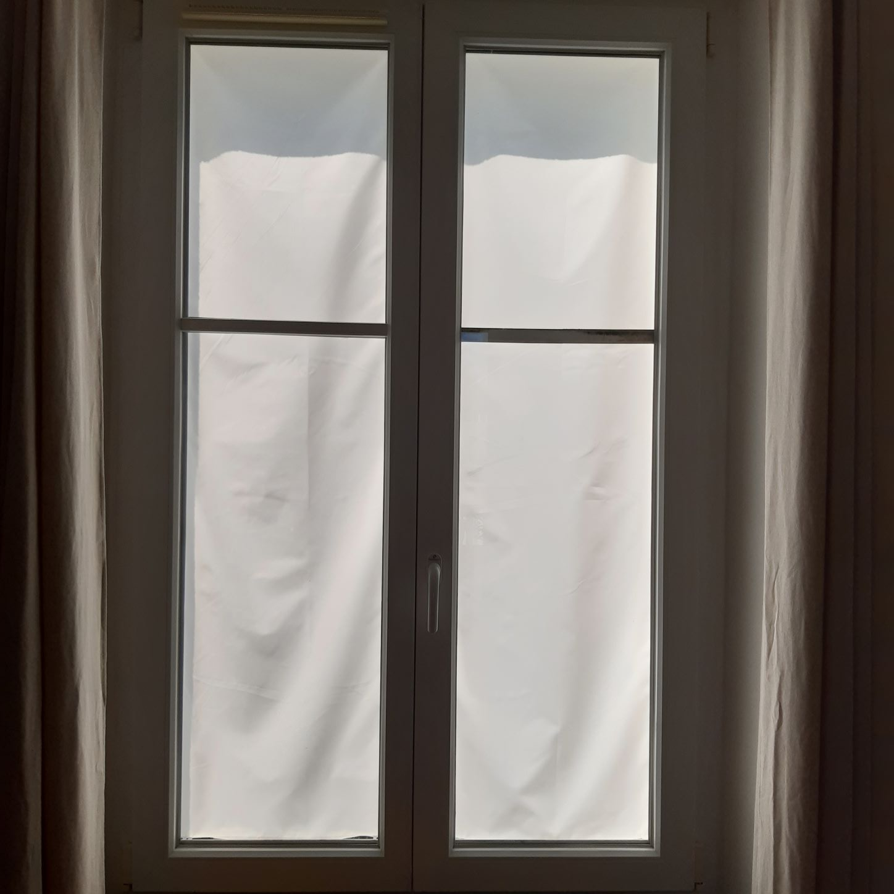
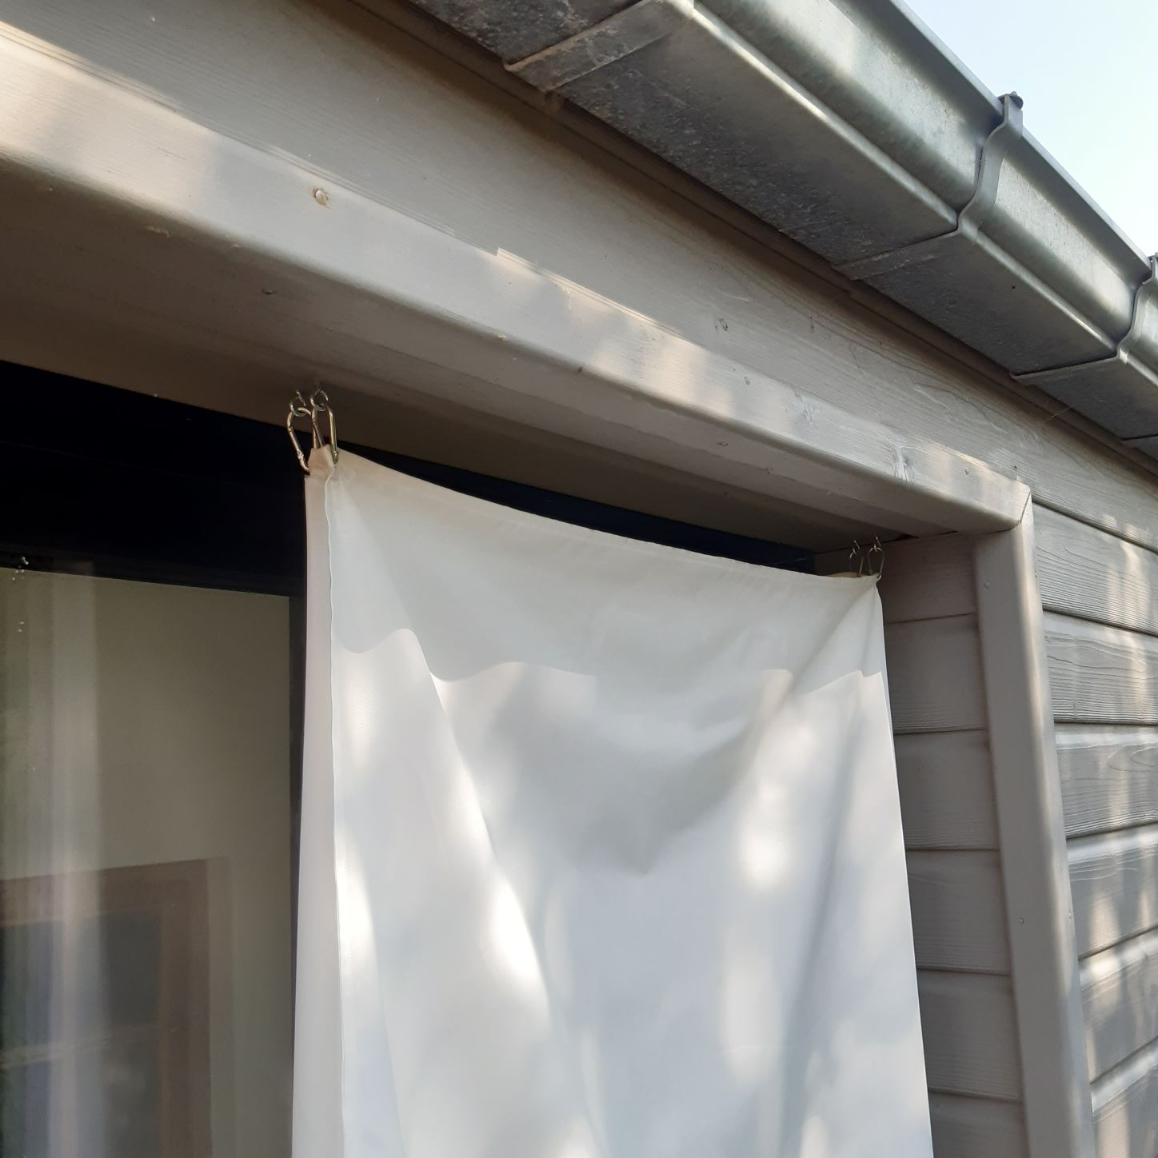
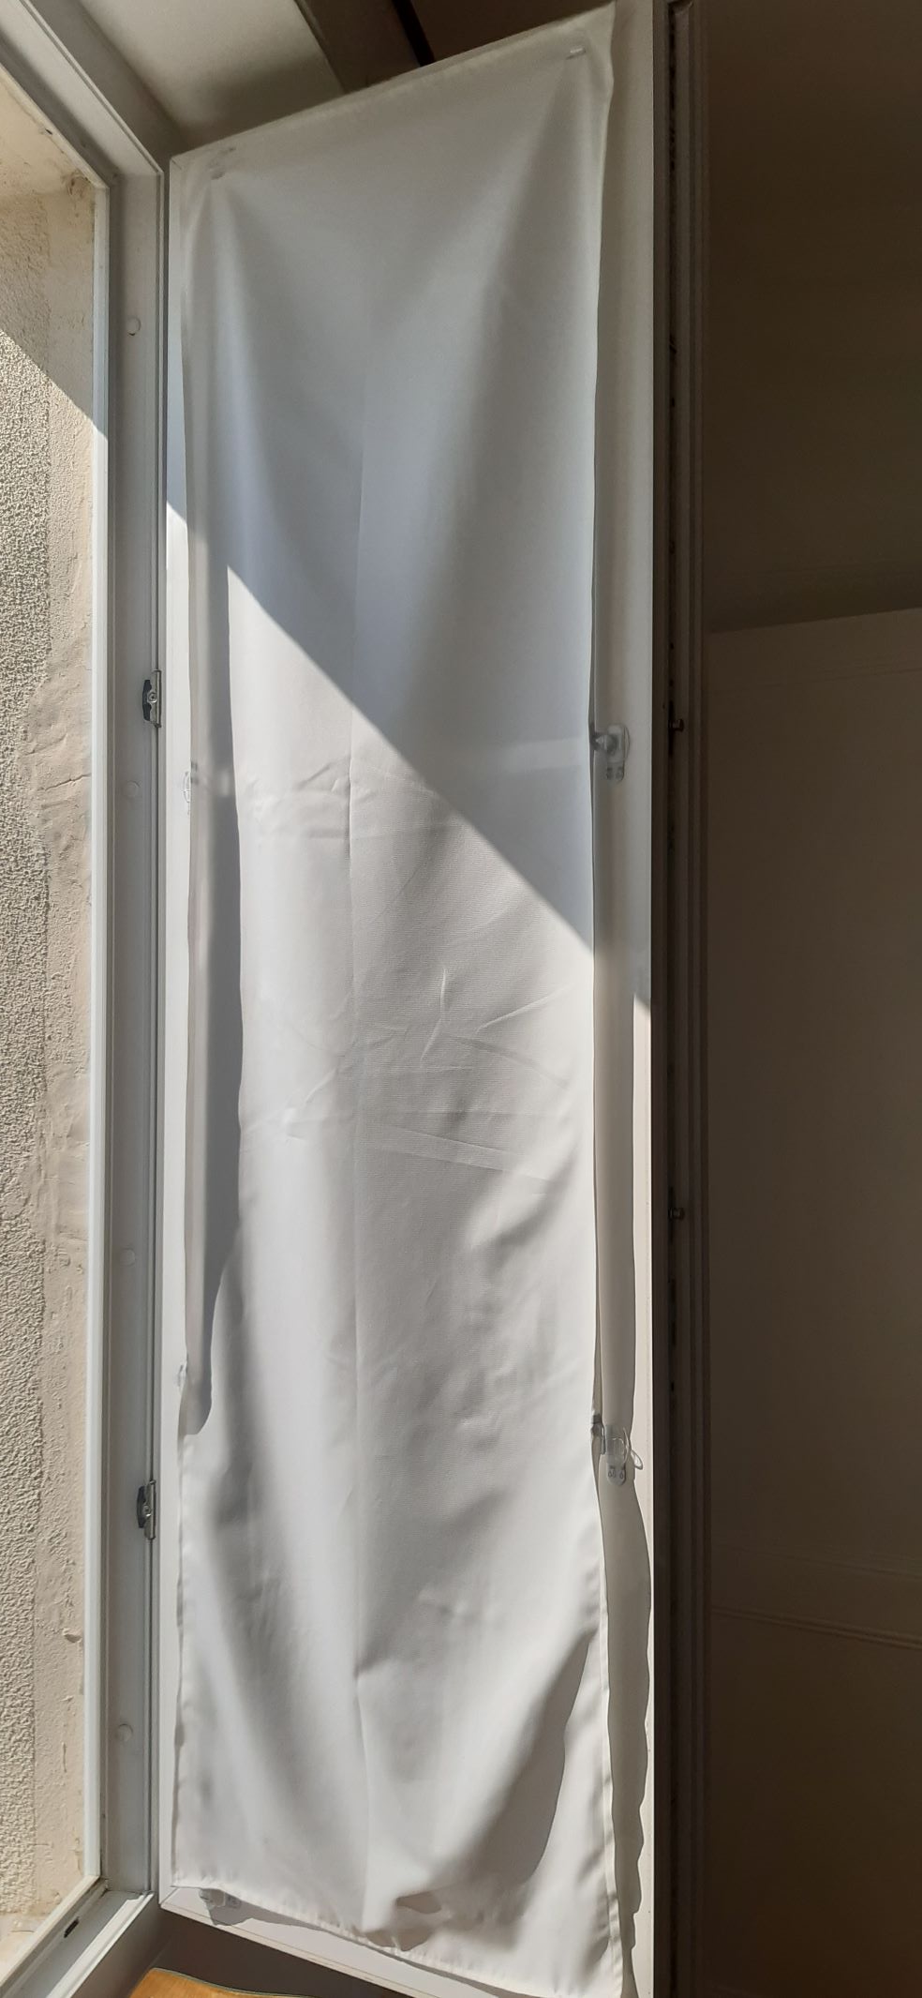
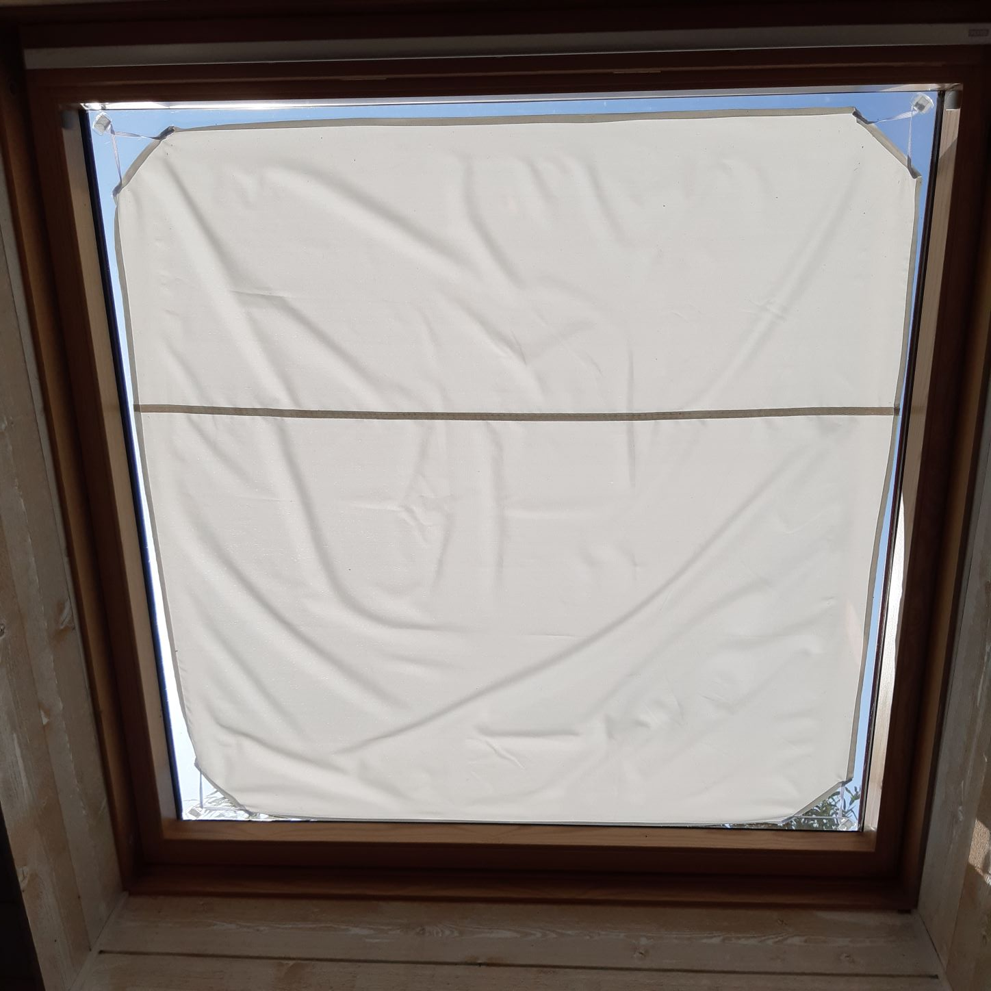
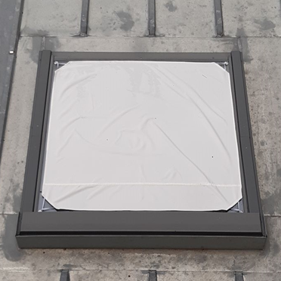
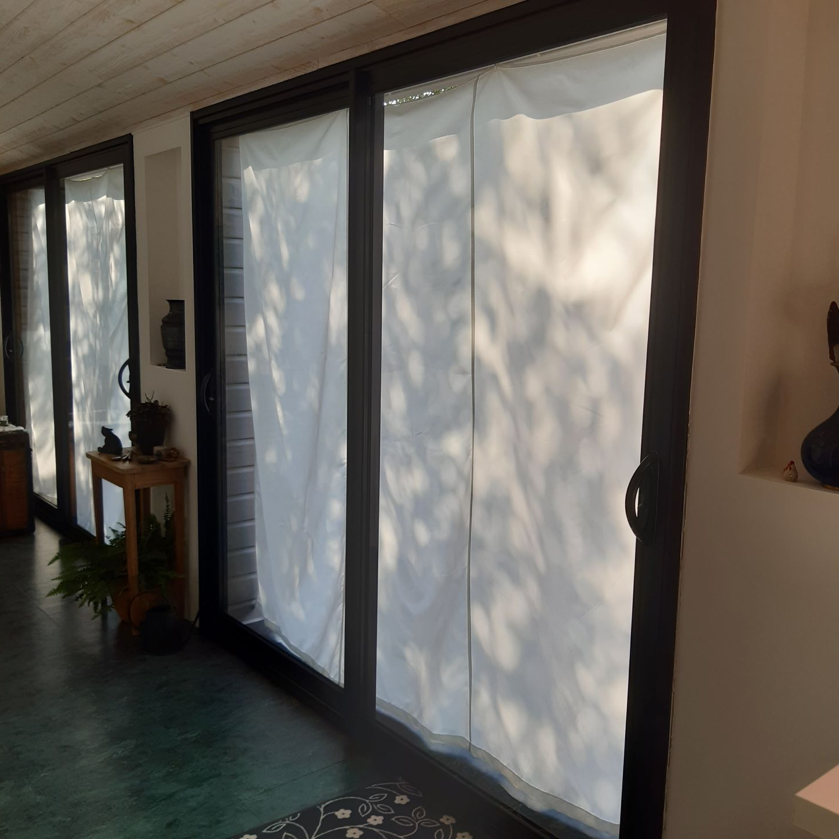
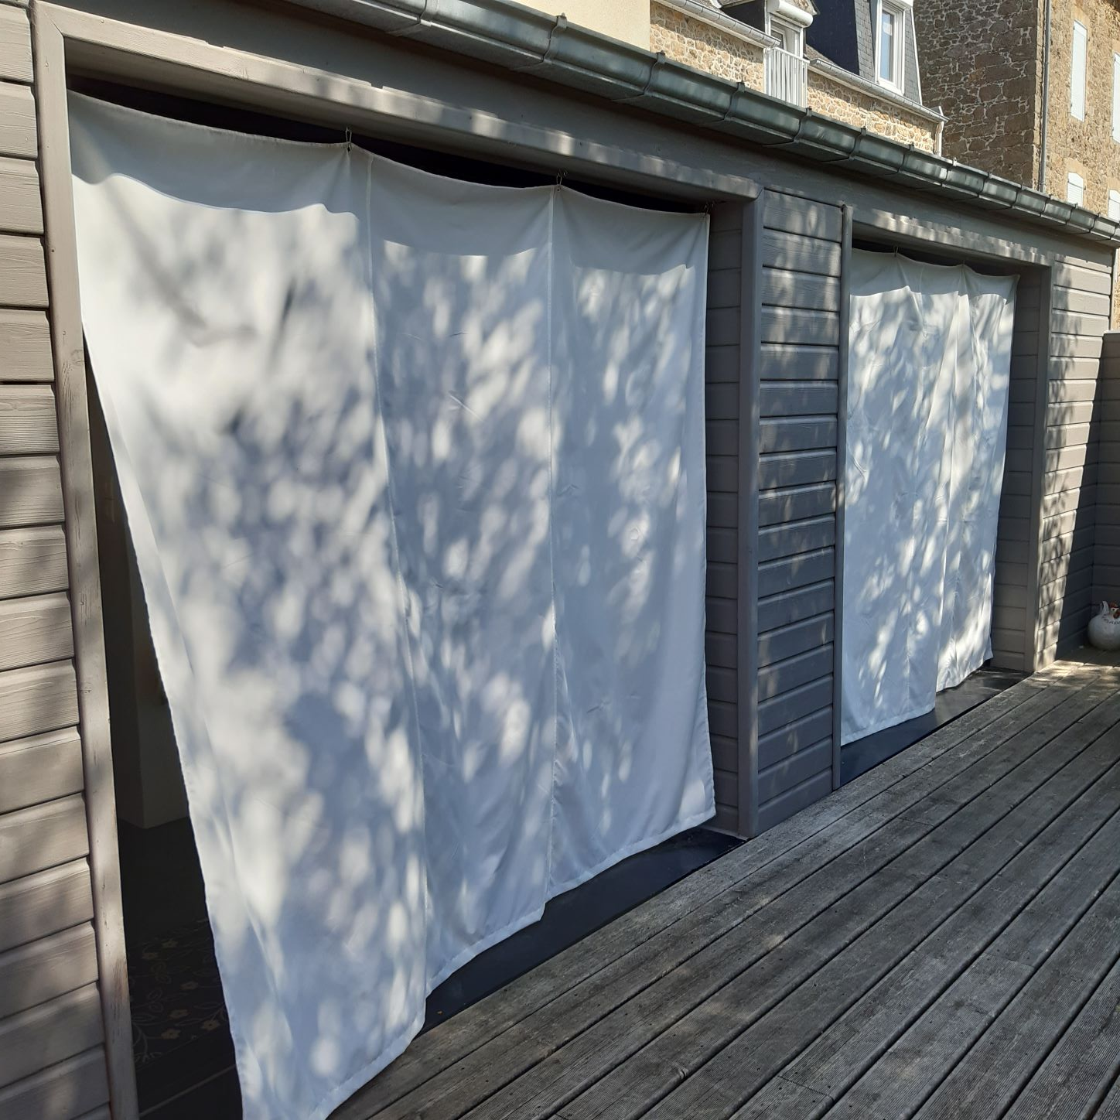
Quand on a des fenêtres, baies vitrées, velux à l’ouest sans volets... solution simple et bas carbone, testée et approuvée, pour rester au frais !
2 conditions pour que ça fonctionne
Voile d’ombrage anti-UV et hydrofuge
Fixation à l’extérieur des fenêtres
Le rayonnement est réfléchi à l’extérieur, donc les pièces restent vraiment fraîches ! ☺
Bon, ça coupe aussi la vue et un peu la lumière… mais moins que des volets

Slide 2
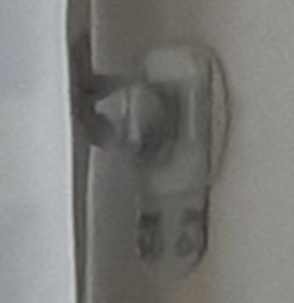
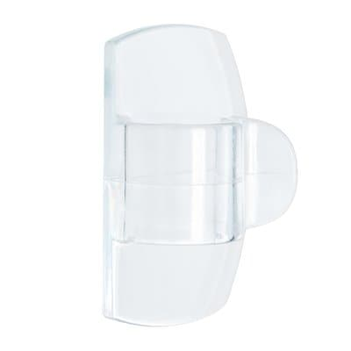
Matériel
Pour les fenêtres et velux,
pattes plastiques autocollantes
pour usage extérieur
(exemple : cliquez ici)
Pour les fenêtres, 6 pattes au lieu de 8 suffiraient
Pour les velux, il faudrait 8 pattes au lieu de 4, car le vent tire beaucoup plus sur la voile
Pour la baie vitrée, de simples petits pitons et mousquetons  on peut replier facilement les voiles sans avoir à les enlever
Et pour la voile elle-même, un exemple en cliquant ici (très forte promotion en début d’été 2022… peut-être que cela se reproduira)
Pour avoir les bonnes dimensions, il faut acheter une grande voile et la découper, mais c’est long parce qu’il faut ensuite coudre les bords, des boutonnières pour les mousquetons et des élastiques pour les pattes.
Attention, la bâche mise en exemple ici n’est pas vraiment rectangulaire et les dimensions indiquées correspondent aux coins. Il faut en tenir compte.
La phase la plus longue et surtout la plus technique, c’est la couture !

